Slide 1
А у вас есть data?
Adindex City Conference 2019
Анна Зимина
MBS Google

Slide 2
Аттеншн, спойлеры!
Вы и так всё знаете
Но есть проблемы
Возможно, решаемые

Slide 3
Старая добрая воронка
Demographics
Awareness
Consideration
Affinity Audiences
Evaluation
In-Market Audiences
Similar Audiences
Purchase
Remarketing
Dynamic Remarketing, Google Analytics
Advocacy

Slide 4
Старые добрые проблемы
А это влияет на продажи? - А как именно влияет?
Awareness
Consideration
Evaluation
Purchase
НУЖНО БОЛЬШЕ ЗОЛОТА ПРОДАЖ
Advocacy

Slide 5
Старые добрые проблемы - 2
А как это вообще влияет на продажи?
Awareness
Consideration
А можно всё ровно то же самое, но побольше?
Evaluation
Purchase
НУЖНО БОЛЬШЕ ЗОЛОТА ПРОДАЖ
Advocacy

Slide 6
Старые добрые решения*
Сделаем LAL
Купим чужую дату
Проверим попаданием в панель
* Не то чтобы это не работает, но мы все знаем, чем заканчивается

Slide 7
“Не сегодня”

Slide 8
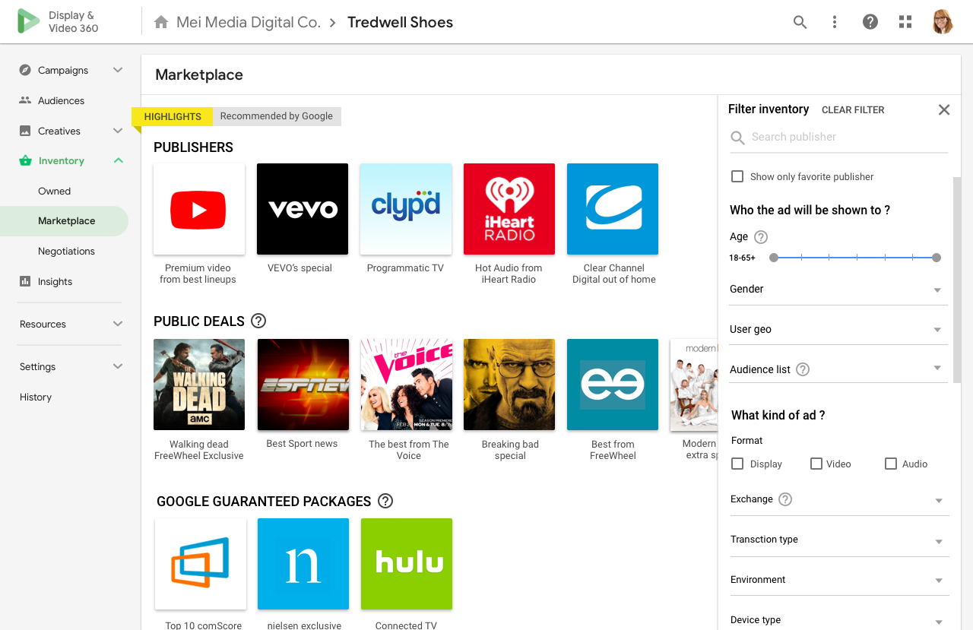
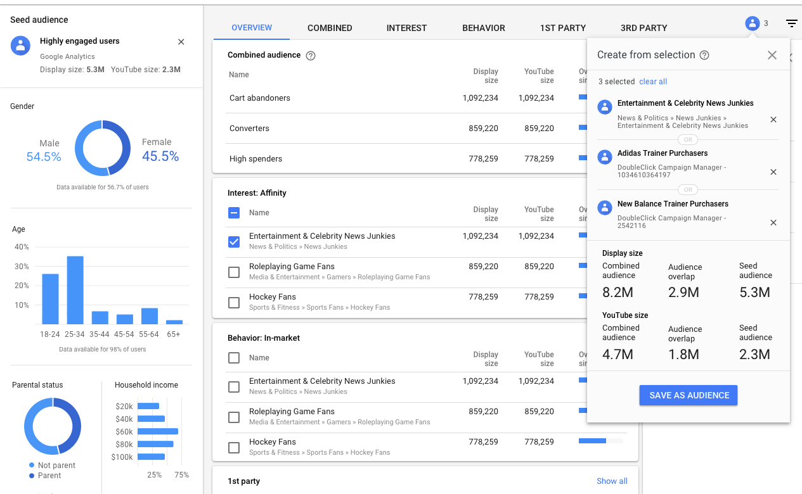
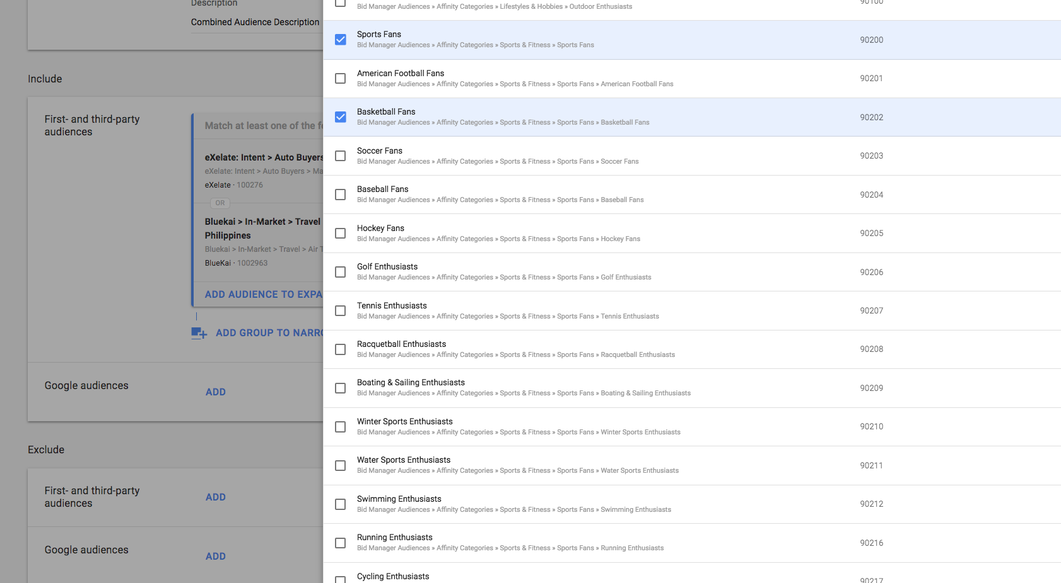
Анализ аудитории доступными методами

Slide 9
Не датой единой
Идеи
Форматы и креатив
Инвентарь и настройки
Время и деньги
Notes:
Креативы: видео + баннерка

Slide 10
Поговорим об этом?
zimina@google.com

